Slide 1


ŠTUDIJSKO SREČANJE ZA GEOGRAFIJO V GIMNAZIJAH
Ljubljana, 20. 8. 2024

Slide 2

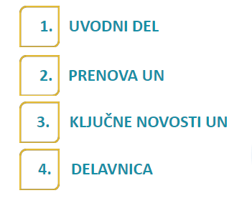
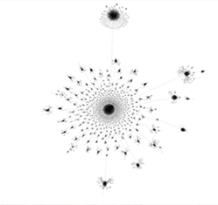
Dnevni red

Slide 3

Uvodni del
Splošne informacije:
Koledar izobraževanj v šol. letu 2024/ 2025
https://skupnost.sio.si/course/view.php?id=921
Dvig učiteljskega poklica
Zaključno poročilo_DUPUP_30. maj 2024.mp4

Slide 4
Struktura študijskega srečanja 24/25
1. del: ŠS v živo v Ljubljani, 20. 8. 2024
2. del: Confiva - pregled izbranega sklopa ciljev ali teme do 10. 9. 2024
3. del: MS Teams, 16. 10. 2024 ob 15.00 – povratna informacija glede na pripombe učiteljev

Slide 5
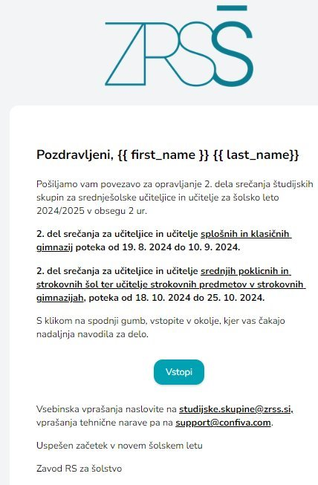
Vstop v okolje Confiva
Vstopi

Slide 6
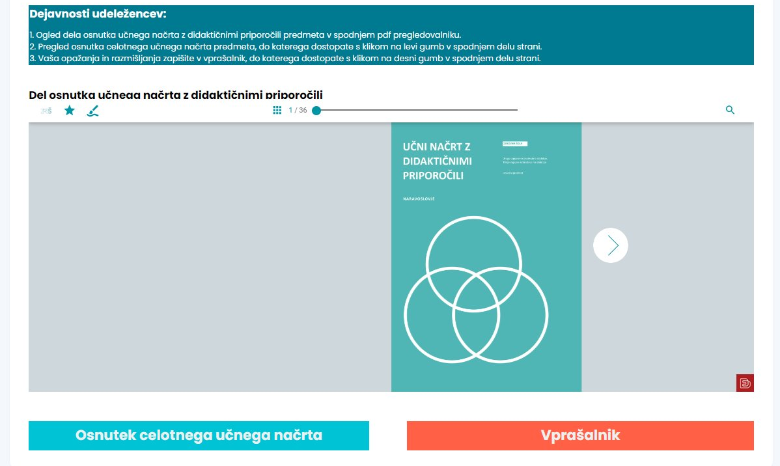
Navodila za udeležence
Izbrana tema (Družbena geografija) iz UN z DP v pdf obliki
Povezava do osnutka UN
Vprašalnik na izbrano temo

Slide 7
Tekmovanje iz znanja geografije
Tema: NARAVNE SILE, KI SPREMINJAJO DRUŽBO
Stopnji:
šolska, 12. november 2024,
državna, 5. april 2025.

Slide 8
2. Prenova UN
Strateški dokumenti in časovnica uvajanja
Učni načrt (UN)
Didaktična priporočila

Slide 9



Izhodišče prenove
Inkluzivna,
digitalno osmišljena in
  trajnostno naravnana
  vzgoja in izobraževanje.
  (Resolucija Sveta EU 2021)

Slide 10
Namen prenove
Kakovostno znanje
Kaj si želimo?
Kakšno znanje, kakšnega učenca, kakšnega učitelja oz. kakšen pouk?
Aktiven, samoregulativen učenec, ki se učinkovito uči
Učitelja, ki z ustreznimi
metodami podpira učinkovito učenje

Slide 11
Aktivno učenje → aktivni učenec
Aktivnosti pri učenju
Dolgotrajna sprememba v učenčevem znanju, ki je posledica njegovih učnih izkušenj (spoznavnih postopkov)
Globlje razumevanje (konceptualno razumevanje)
Učenec pri učenju vključuje čim več miselnih procesov:
opazovanje, primerjanje, uvrščanje, razvrščanje in razporejanje, abstrahiranje, sklepanje po analogiji/z indukcijo/dedukcijo,
načrtovanje
C
D
A
B
Č
Ponotranjeno znanje in znanje usvojeno na različnih taksonomskih ravneh.
Učni transfer,
ki se kaže v gibki uporabi znanja v novih problemskih situacijah.
Premišljena priprava učnih izkušenj s strani učitelja

Slide 12
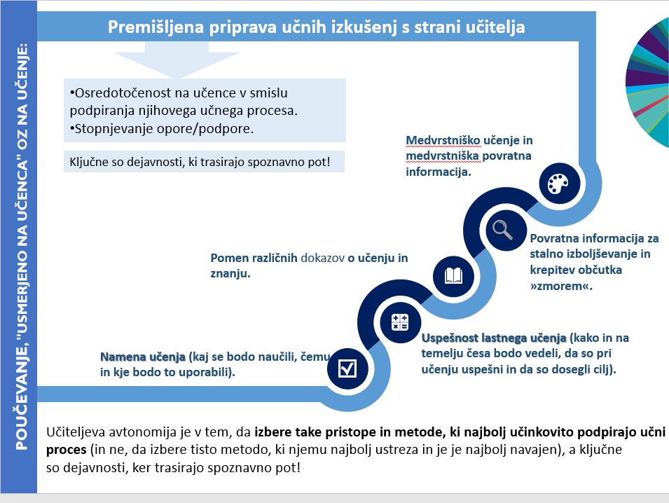

Slide 13

Strateški dokumenti
Digitalna bralnica ZRSŠ:
https://www.zrss.si/digitalna-bralnica/izhodisca-in-smernice-za-prenovo/

Slide 14


Dostop bo:
UČNI NAČRT
v elektronski obliki,
izvoz v pdf. obliki,
DIDAKTIČNA PRIPOROČILA

Slide 15



Naslovnice

Slide 16
Sprejem UN predvidoma do konca marca 2025 na Strokovnem svetu
Uvajanje s 1. letnikom v predvidoma v š. l. 26/27
Izobraževanje v zvezi z UN do in po začetku uvajanja
Časovnica
Več na: Prenova - Zavod RS za šolstvo (zrss.si)

Slide 17
Novosti prenove UN
Anton Polšak
Cilji oz. skupine ciljev se ne omejujejo glede na letnik, a so zapisane po logičnem zaporedju.
Struktura UN: 3 poglavja - opredelitev predmeta, cilji in povezane teme, standardi znanja.
Didaktična priporočila ter priporočila za preverjanje in ocenjevanje znanja kot obvezna priloga.
Uresničevanje skupnih ciljev (prečnih kompetenc (veščin) skozi cilje predmetov in didaktična priporočila).

Slide 18
Struktura UN
Temeljni elementi:
1. Formalni podatki (tip predmeta, obseg ur, znanja izvajalcev)
2. Opredelitev predmeta (namen predmeta, temeljna vodila predmeta, obvezujoča navodila za učitelje, viri in literatura)
3. Tema (ime teme, opis teme, dodatna pojasnila za temo, didaktična priporočila za temo, viri in literatura)
4. Skupina ciljev (ime skupine ciljev, cilji, standardi, termini, didaktična priporočila za skupino ciljev, viri in literatura)

Slide 19
Opredelitev predmeta
Geografija kot obvezni šolski predmet.
Temeljno vodilo predmeta sta geografska vzgoja in izobraževanje, ki ponujata mlademu človeku...
Obvezni sestavni del je učenje na prostem, v neposrednem stiku s pokrajino, kar vključuje krajša terenska dela in/ali ekskurzijo.
Namen predmeta,
Temeljna vodila predmeta,
Obvezujoča navodila za učitelje

Slide 20
Teme in skupine ciljev
Tema je daljši zaokrožen učni sklop.
Teme vsebujejo eno ali več skupin ciljev.
UČNI NAČRT

Slide 21
Skupine ciljev/cilji
Cilji so bili podlaga za določanje standardov znanja.
Cilji so tematsko povezani v smiselno povezane skupine ciljev.
Posebej so označeni cilji, skozi katere se udejanjajo tudi skupni cilji programa.
Zapisani cilji po taksonomskih ravneh.
UČNI NAČRT

Slide 22
Standardi znanja
Povezani so s skupino ciljev.
Standardi znanja predstavljajo pričakovano znanje dijaka na ustrezni ravni.
Iz standardov je mogoče izluščiti možne načine ocenjevanja znanja in vrste dokazil o doseganju standarda znanja.
izhajajo iz ciljev in izkazujejo doseganje ciljev, kar ne pomeni, da se prav vsak cilj povezuje s svojim specifičnim standardom oz. ima vsak cilj specifičen standard znanja.
Zapisani so tako, da je razvidno, kaj naj dijak zna in kako kakovostno naj bo to znanje, spretnosti oz. veščine.
UČNI NAČRT

Slide 23
Minimalni standardi znanja
V UN so opredeljeni standardi znanja in minimalni standardi znanja.
Minimalni standardi so poudarjeno zapisani.
Predstavljajo znanje učenca za pozitivno oceno oz. je nujno za nadaljevanje učenja ali zaključek izobraževanja.
UČNI NAČRT

Slide 24
Izbirne teme/cilji oz. skupine ciljev znotraj obvezne teme
Standardi znanja, ki so vezani na izbirne cilje, so označeni ležeče.
Tudi izbirnim ciljem se lahko opredeli standarde znanja.
Če učitelj izbere za obravnavo izbirne cilje in jih obravnava z dijaki, se lahko ocenjuje tudi standarde znanja teh ciljev.
UČNI NAČRT
Namenjeni poglobitvi znanja oziroma dijakom, ki jih nek problem zanima.

Slide 25
Nabor strokovnih terminov/pojmov
Kriterij zapisa strokovnih terminov v UN je presoja znotraj PKK v posamezni skupini ciljev. Strokovni termini se lahko ponavljajo, ker se včasih pojavljajo v drugem kontekstu.
Navedeni so ključni ali izbrani pojmi (v UN) kot tudi priporočeni pojmi (v did. priporočilih).
UČNI NAČRT

Slide 26
Didaktična priporočila
So samostojen dokument.
Pri oblikovanju so bila upoštevana didaktična načela in nekateri vsebinski poudarki.
So v pomoč učitelju pri izvedbi pouka.
DIDAKTIČNA PRIPOROČILA

Slide 27
Splošna didaktična priporočila
Splošna didaktična priporočila za vrednotenje znanja
Didaktična priporočila na ravni predmeta​
Didaktična priporočila za temo
Didaktična priporočila za skupino ciljev
DIDAKTIČNA PRIPOROČILA

Slide 28

Področja skupnih ciljev
Podjetnost
Trajnostni razvoj
Digitalne kompetence
Zdravje in dobrobit
Jezik in kultura

Slide 29

Kako si predstavljamo splošno izobraženega mladega posameznika (učenca, dijaka), pripravljenega na izzive časa?
Jezik, državljanstvo, kultura in umetnost
Trajnostni razvoj
SKUPNI CILJI
Zdravje in dobrobit
Digitalna kompetentnost
Podjetnost

Slide 30
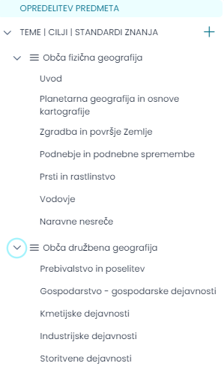
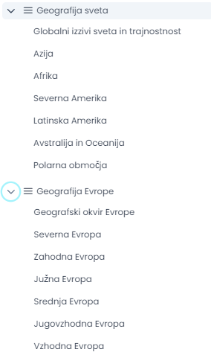
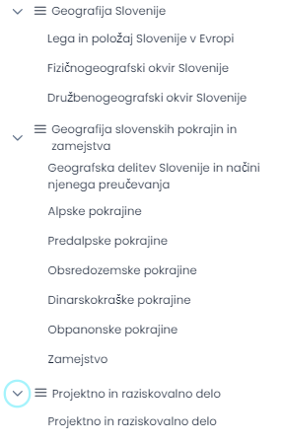
3. Ključne novosti UN

Slide 31
Cilji in standardi - nove skupine ciljev
Ključne novosti UN
Kartografija
Trajnostni razvoj in globalizacija
Projektno-raziskovalno delo (poudarjeno v posebni skupini ciljev)

Slide 32
Razmerje med fizično in družbeno geografijo
70 ur ali cel letnik fizične geografije (osnova za razumevanje pojavov in procesov, povezovanje z regionalnimi primeri).
35 ur družbene geografije (splošne, obče značilnosti).
Regionalna geografija: geografski okvir regije in posebnosti.
fizična geografija
družbena geografija
regionalna geografija Evrope
slovenske pokrajine in zamejstvo
raziskovalno in projektno delo/priprava na maturo
regionalna geografija sveta
Slovenija

Slide 33
Regionalna geografija
Notranja sistematičnost regionalne geografije (ne ponavlja se vseh geografskih prvin, ker so stvar obče fizične in družbene geografije))
Okrog 45 ur regionalne geografija sveta (kombinacija z občo družbeno v enem letniku).
Evropa in Slovenija-splošni del predvidoma v 3. letniku.
Slovenske pokrajine in zamejstvo v 4. letniku kot izbirna tema za maturo.
Notes:
kako se je skrčila regionalna geografija sveta (da se lahko kombinira z občo družbeno v enem letniku)
kakšna je notranja sistematičnost regionalne geografije in zakaj (da se ne ponavlja vseh geografskih prvin)
zakaj se je Slovenija-splošni del umestila v nižji (3.) letnik, na kakšen način se je posledično skrčila Evropa (da se lahko oboje obravnava v enem letniku)

Slide 34
Regionalna geografija
Evropa (dr. Jurij Senegačnik)
Notes:
kako se je skrčila regionalna geografija sveta (da se lahko kombinira z občo družbeno v enem letniku)
kakšna je notranja sistematičnost regionalne geografije in zakaj (da se ne ponavlja vseh geografskih prvin)
zakaj se je Slovenija-splošni del umestila v nižji (3.) letnik, na kakšen način se je posledično skrčila Evropa (da se lahko oboje obravnava v enem letniku)

Slide 35
Regionalna geografija
Slovenija (dr. Jurij Senegačnik)
Notes:
kako se je skrčila regionalna geografija sveta (da se lahko kombinira z občo družbeno v enem letniku)
kakšna je notranja sistematičnost regionalne geografije in zakaj (da se ne ponavlja vseh geografskih prvin)
zakaj se je Slovenija-splošni del umestila v nižji (3.) letnik, na kakšen način se je posledično skrčila Evropa (da se lahko oboje obravnava v enem letniku)

Slide 36
Terminološki izzivi
uporaba ustreznih pojmov (terminov) glede na znanosti (geologija, geomorfologija, pedogeografija…)
Pojma (termina) pojav in oblika sta bila do sedaj sopomenka, vendar kaže uporabljati pojem oblika za vse vrste reliefni oblik (greben, dolina, pobočje ...), pojav pa za spreminjajoča se dogajanja (npr. presihajoče jezero ...).
Pri obravnavi zgradbe Zemlje in tudi drugih ciljih oz. skupinah ciljev velja razločiti pojma oz. termina procés ( tj. med seboj povezani pojavi, ki se vrstijo v času po določenih naravnih zakonitostih: proces poteka, se razvija; opazovati, proučevati proces (povzeto po SSKJ), in dejavnik, ki je povzročitelj nekega dogajanja, procesa.

Slide 37
Terminologija – izbrani primeri
Pri tektoniki sta ključna pojma divergentni in konvergentni stik, prelom, morda še transformni (zmični) prelom. Do sedaj smo uporabljali različne pojme in poimenovanja kot npr. primikanje, razmikanje, podrivanje ipd., ki niso strokovno dovolj precizni in jih kaže uporabljati zgolj pri poljudnejšem opisu pojavov (in ne kot same pojme),
uporaba ustreznega poimenovanja geoloških obdobij/dob glede na sodelovanje z geologi in geomorfologi (npr. terciar = paleogen in neogen).
Pomemben je tudi namen, zakaj je nek termin potrebno ali ne poznati.

Slide 38
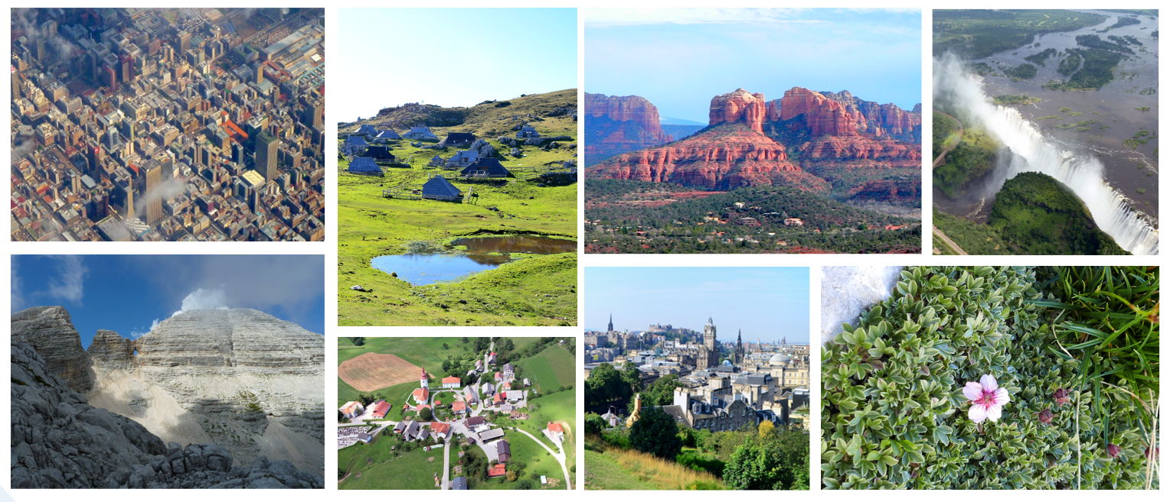
Vsebinske novosti v UN

Slide 39
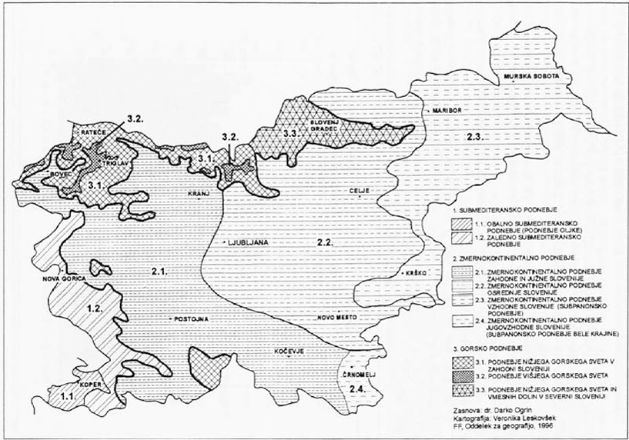
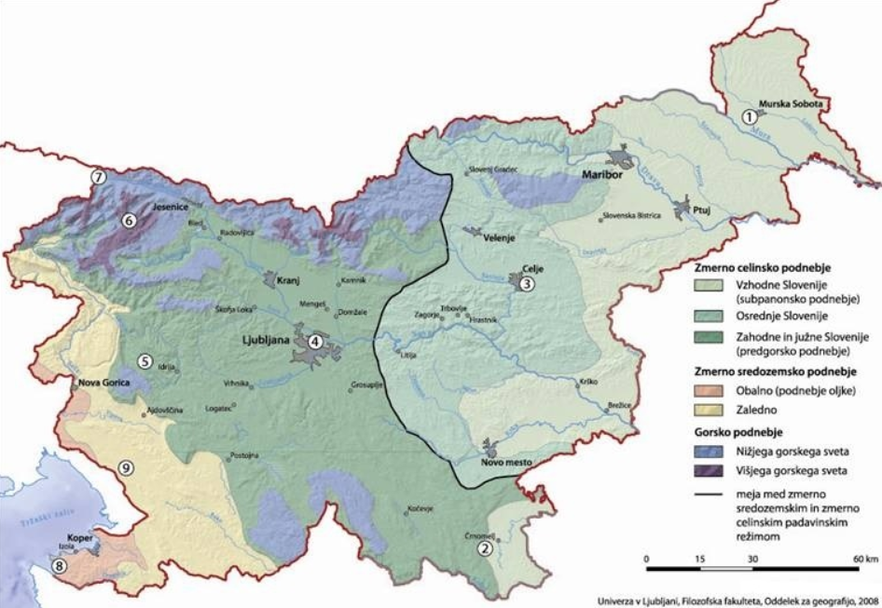
Podnebje Slovenije
Podnebni tipi 1961-1990
Vir: Ogrin, D. (1996). Podnebni tipi v Sloveniji. Geografski vestnik, letnik 68, str. 39-56.
Podnebni tipi 1971-2000
Vir: Slovenija - Wikipedija, prosta enciklopedija (wikipedia.org); Aplikativna fizična geografija Slovenije, 2009

Slide 40
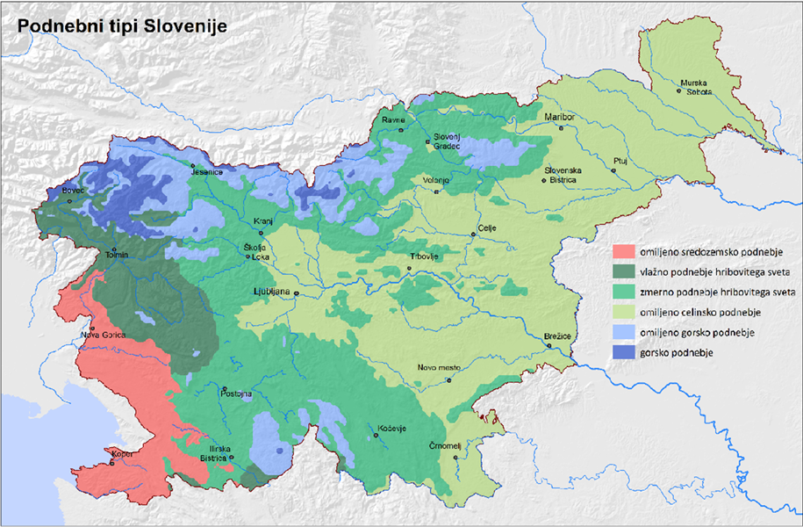
Podnebje Slovenije
Podnebni tipi 1981-2010
Vir: Kozjek, Katja, Dolinar, Mojca, Skok, Gregor (2017). Objektivna opredelitev podnebnih regij Slovenije. Raziskave s področja geodezije in geofizike, 12 str.

Slide 41
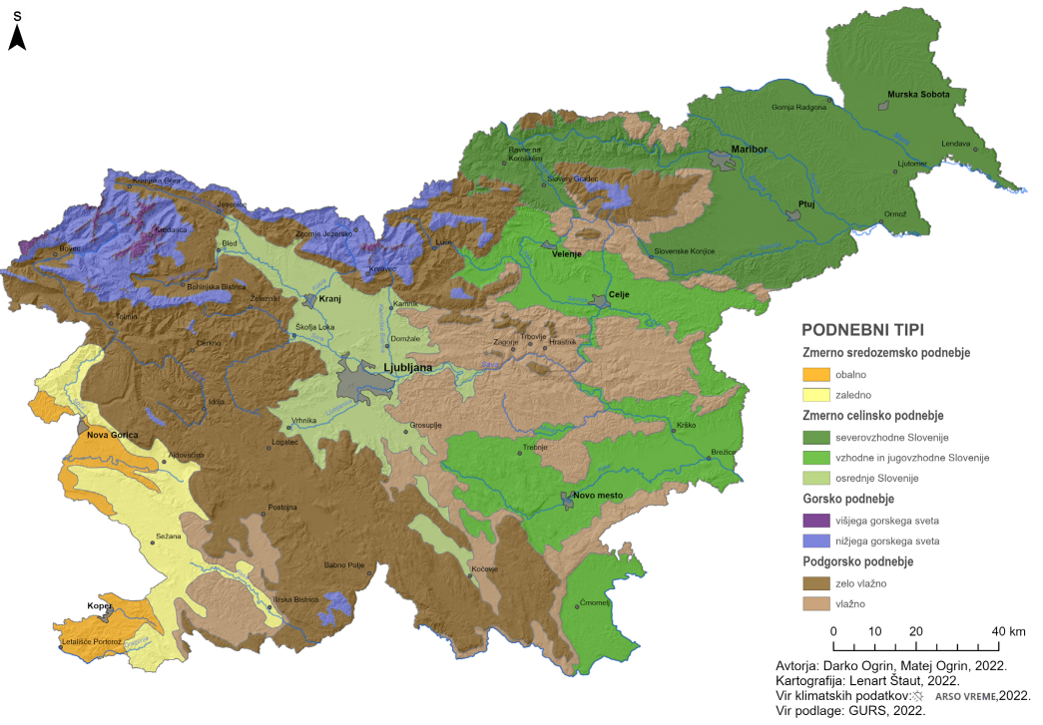
Podnebje Slovenije
Najnovejša tipizacija podnebja Slovenije, ki jo smiselno uporabimo pri pouku.
Podnebni tipi v Sloveniji.
Vir: Ogrin, D., Repe, B., Štaut, L., Svetlin, D., in Ogrin, M. (2023). Podnebna tipizacija Slovenije po podatkih za obdobje 1991–2020. Dela, (59), 5–89. https://journals.uni-lj.si/Dela/article/view/17954/15243

Slide 42
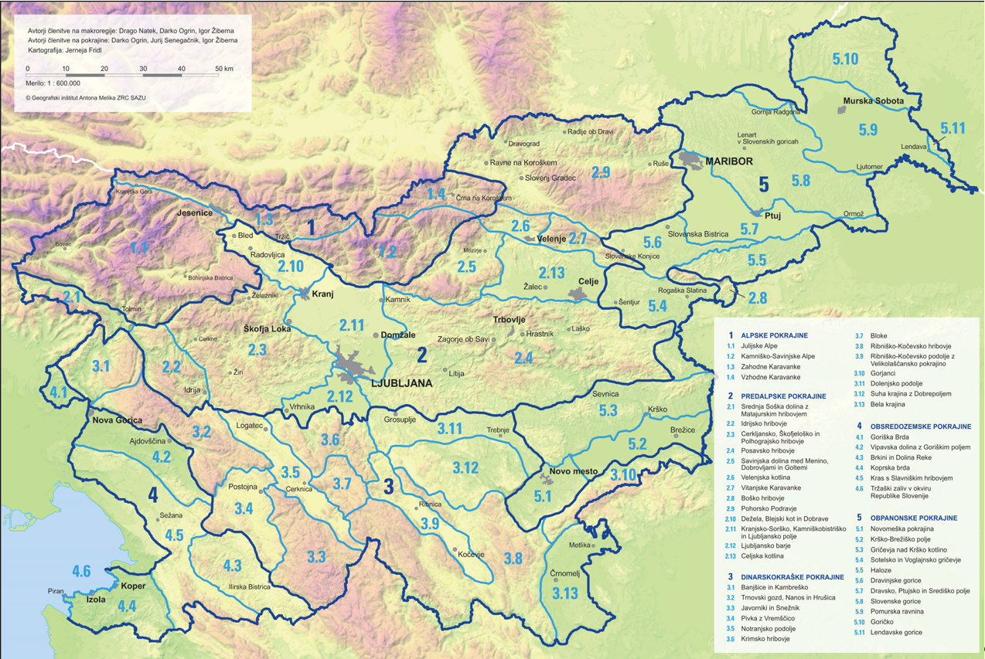
Regionalizacija Slovenije
Naravnogeografska regionalizacija Slovenije za potrebe pouka geografije v gimnazijah in drugih srednjih šolah.

Slide 43
Uporaba učnega načrta
Kako naj učitelj ustvarjalno bere/uporablja učni načrt oz. kakšne so kreativne možnosti letne priprave pri upoštevanju oz. realizaciji ciljev in standardov (vertikala, zaporedje poglavij znotraj letnika, kombiniranje tematskega in regionalnega pristopa, preurejanje pristopov...)?

Slide 44

4. Delavnica
4. Delavnica

Slide 45
Cilji
Standardi
 | Cilji so zapisani razumljivo, nedvoumno.
 | Število ciljev je ustrezno.
 | Cilji so izvedljivi (dijaki jih bodo lahko usvojili).
 | Cilji so zapisani tako, da omogočajo učitelju nadaljnjo operacionalizacijo in podrobnejšo razdelavo.
 | Upoštevajo taksonomske ravni.
 | Se razlikujejo od zapisa standardov.
1. | Standardi znanja so razumljivi in konkretni.
2. | Število standardov je ustrezno.
3. | Minimalni standardi so glede na standarde znanja ustrezni po vsebini in številu.
4. | Standardi znanja so usklajeni s cilji (izhajajo iz ciljev).
5. | Zapisi standardov vsebujejo:
 | glagol, ki izraža učenčevo ravnanje,
 | vsebinski vidik.
6. | Iz standardov znanja je mogoče izluščiti:
 | načine ocenjevanja znanja – na katere načine bi znanje spremljali, preverjali, ocenjevali,
 | vrste dokazil o doseganju standardov znanja.

